Slide 1
K.1 Pemrograman Dasar
Percabangan

Slide 2
Percabangan
Percabangan adalah suatu pemilihan statemen yang akan dieksekusi dimana pilihan tersebut didasarkan atas kondisi tertentu untuk mengarahkan perjalanan suatu proses.

Slide 3
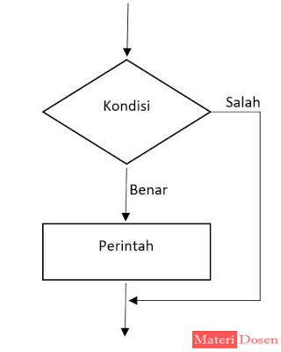
Artinya statemen yang terdapat pada suatu blok percabangan akan dieksekusi jika kondisi yang didefinisikan terpenuhi (bernilai benar) tetapi jika kondisi tersebut tidak terpenuhi (bernilai salah) maka statemen tersebut tidak akan dieksekusi atau diabaikan oleh compiler.

Slide 4
Dalam menuliskan kondisi/syarat selalu digunakan operator relasional sebagai sarana untuk melakukan proses pengecekan :
Operator | Arti
> | Lebih Dari
< | Kurang Dari
= = | Sama Dengan
>= | Lebih Atau Sama Dengan
<= | Kurang Atau Sama Dengan
!= | Tidak sama dengan

Slide 5
Struktur Percabangan
Struktur percabangan atau sering disebut dengan struktur kontrol ini memungkinkan programmer untuk membuat program yang dapat memilih satu langkah di antara sejumlah langkah untuk dikerjakan.

Slide 6
Pada bahasa pemrograman C++ ada dua jenis struktur yang digunakan untuk mengimplementasikan suatu percabangan, yaitu : if dan switch case.
Struktur IF
a. Struktur satu kondisi IF Struktur ini merupakan struktur yang paling sederhana karena hanya melibatkan satu buah ekspresi yang akan diperiksa. Jika kondisi salah, tidak akan mengerjakan apapun didalam instruksi IF (langsung menuju ke instruksi berikutnya).

Slide 7
Strukturnya yaitu :
//jika hanya terdiri satu statemen if (kondisi) statemen; /*jika terdapat lebih dari satu statemen maka penulisan statemen harus berada dalam Kurung kurawal {} */ if (kondisi) {statemen1; statemen2; ...... Statemen_n;}

Slide 8
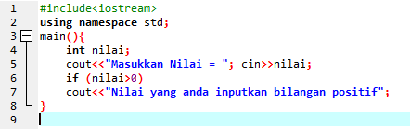
Contoh program :

Slide 9
b. Struktur dua kondisi Struktur percabangan jenis ini sedikit lebih kompleks bila dibandingkan dengan struktur yang hanya memiliki satu buah kondisi. Karena dalam struktur ini memiliki dua statemen yaitu statemen yang akan dikerjakan jika kondisi bernilai benar atau terpenuhi dan statemen yang akan dikerjakan jika kondisi tersebut bernilai salah atau tidak terpenuhi.adapun strukturnya yaitu :

Slide 10
Strukturnya yaitu :
if (kondisi)
{statemen_jika_kondisi_terpenuhi; }
else
{statemen_jika_kondisi_tidak_terpenuhi;}

Slide 11
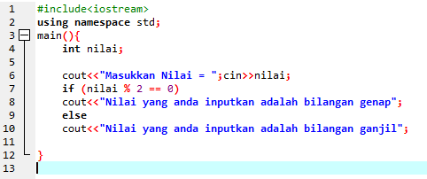
Contoh program :

Slide 12
c. Struktur tiga kondisi atau lebih Percabangan jenis ini merupakan perluasan dari struktur percabangan dengan satu dan dua kondisi. Karena dalam struktur ini memiliki lebih dari dua statemen yaitu statemen.

Slide 13
Strukturnya yaitu :
if (kondisi_1) statemen_jika_kondisi_1_terpenuhi; else if (kondisi_2) statemen_jika_kondisi_2_terpenuhi; else if (kondisi_3) statemen_jika_kondisi_3_terpenuhi; else statemen_jika_semua_kondisi_diatas_tdk_terpenuhi;

Slide 14
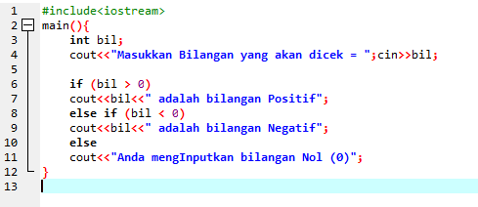
Contoh program :

Slide 15
Switch....case....default
Perintah ini digunakan sebagai alternatif pengganti dari sintak if secara sederhana dimana alternatif pilihan bisa lebih dari satu. Selain menggunakan struktur if, C++ juga mempunyai percabangan dengan menggunakan switch.
Pada dasarnya percabangan menggunakan struktur if dan switch sama hanya saja switch-case digunakan untuk pilihan berjumlah banyak dan perintah switch-case ini tidak bisa digunakan untuk pilihan yang melibatkan jangkauan nilai atau range tetapi hanya bisa digunakan untuk pilihan berupa konstanta, misalnya untuk menu pilihan.

Slide 16
Karakteristik switch-case adalah :
1. Perintah switch akan menyeleksi kondisi yang diberikan dan kemudian membandingkan hasilnya dengan konstantakonstanta yang berada di case.
2. Pembandingan akan dimulai dari konstanta 1 sampai konstanta terakhir._ Jika hasil dari kondisi sama dengan nilai konstanta tertentu, misalnya konstanta 1, maka pernyataan 1 akan dijalankan sampai ditemukan break.
3. Pernyataan break azan membawa proses keluar dari perintah switch. Jika hasil dari kondisi tidak ada yang sama dengan konstanta-konstanta yang diberikan, maka pernyataan pada default akan dijalankan.

Slide 17
Strukturnya yaitu :
switch (ekspresi) { case nilai_konstanta1 : statemen(pernyataan); break; case nilai_konstanta2 : statemen(pernyataan); break; ……. default : statemen(pernyataan)_alternatif; }

Slide 18
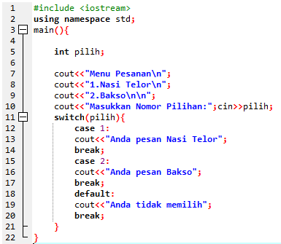
Contoh program :

Slide 19
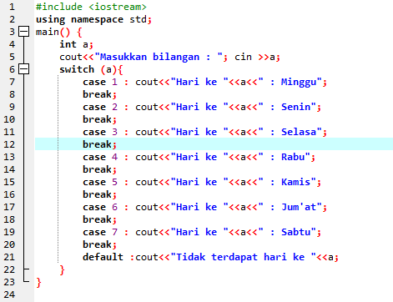
Contoh program :

Slide 20
Percabangan bersarang
Percabangan if bersarang atau juga di sebut nested if c++ adalah Percabangan yang digunakan apabila terdapat pernyataan percabangan dibawah sebuah pernyataan percabangan lainnya.

Slide 21
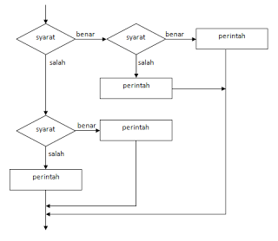
Percabangan bersarang
flowcart dari percabangan if bersarang atau nested if

Slide 22
bentuk umum dari percabangan bersarang c++(nested if)
if(kondisi_1){
if(sub_kondisi_1){
sub_pernyataan_1
...
} else {
sub_pernyataan_lain
...
}
} else {
pernyataan_lain
...
}

Slide 23
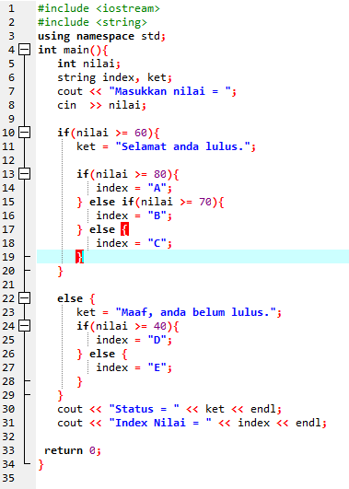
contoh penggunaan dari percabangan bersarang c++(nested if)

